Slide 1
Multi-Task Learning을 활용한 PVT v2 프레임워크 성능 개선 - 테스트 계획 및 디자인
8조
202001156 정보통계학과 김수영
202002510 컴퓨터융합학부 송재현
Notes:
안녕하세요. 멀티태스크 러닝을 활용한 PVT v2 프레임워크 성능개선을 주제로 한 8조의 유스케이스 발표입니다.

Slide 2
목차
연구 배경
연구 질문/가설
TEST PLAN
TEST CASES
Notes:
우선 저희의 목차입니다. 연구 배경, 목적 연구 질문 및 가설, 소프트웨어와 문제해결에 대한 사용 사례 및 다이어그램, 해결 방법에 대한 알고리즘 순서도로 발표를 진행할 예정입니다.

Slide 3

연구 배경
MTL은 향후 AI 성능 발전에 큰 영향을 줄 수 있는 패러다임
일반화, 경량화에 유리
테슬라에서는 자율주행기술에 MTL을 적용시키는 연구를 진행 중
Notes:
저희 조의 연구배경입니다. 멀티태스크러닝은 향후 AI 성능 발전에 큰 영향을 줄 수 있는 학습 패러다임으로 현재 AI 산업이 겪고 있는 주요 쟁점인 일반화와 경량화에 유리하다는 특징을 지니고 있습니다. 실제로 테슬라에서는 자율주행기술에 HydraNet이라는 MTL이 적용된 모형을 접목시키는 연구를 진행 중에 있습니다.

Slide 4
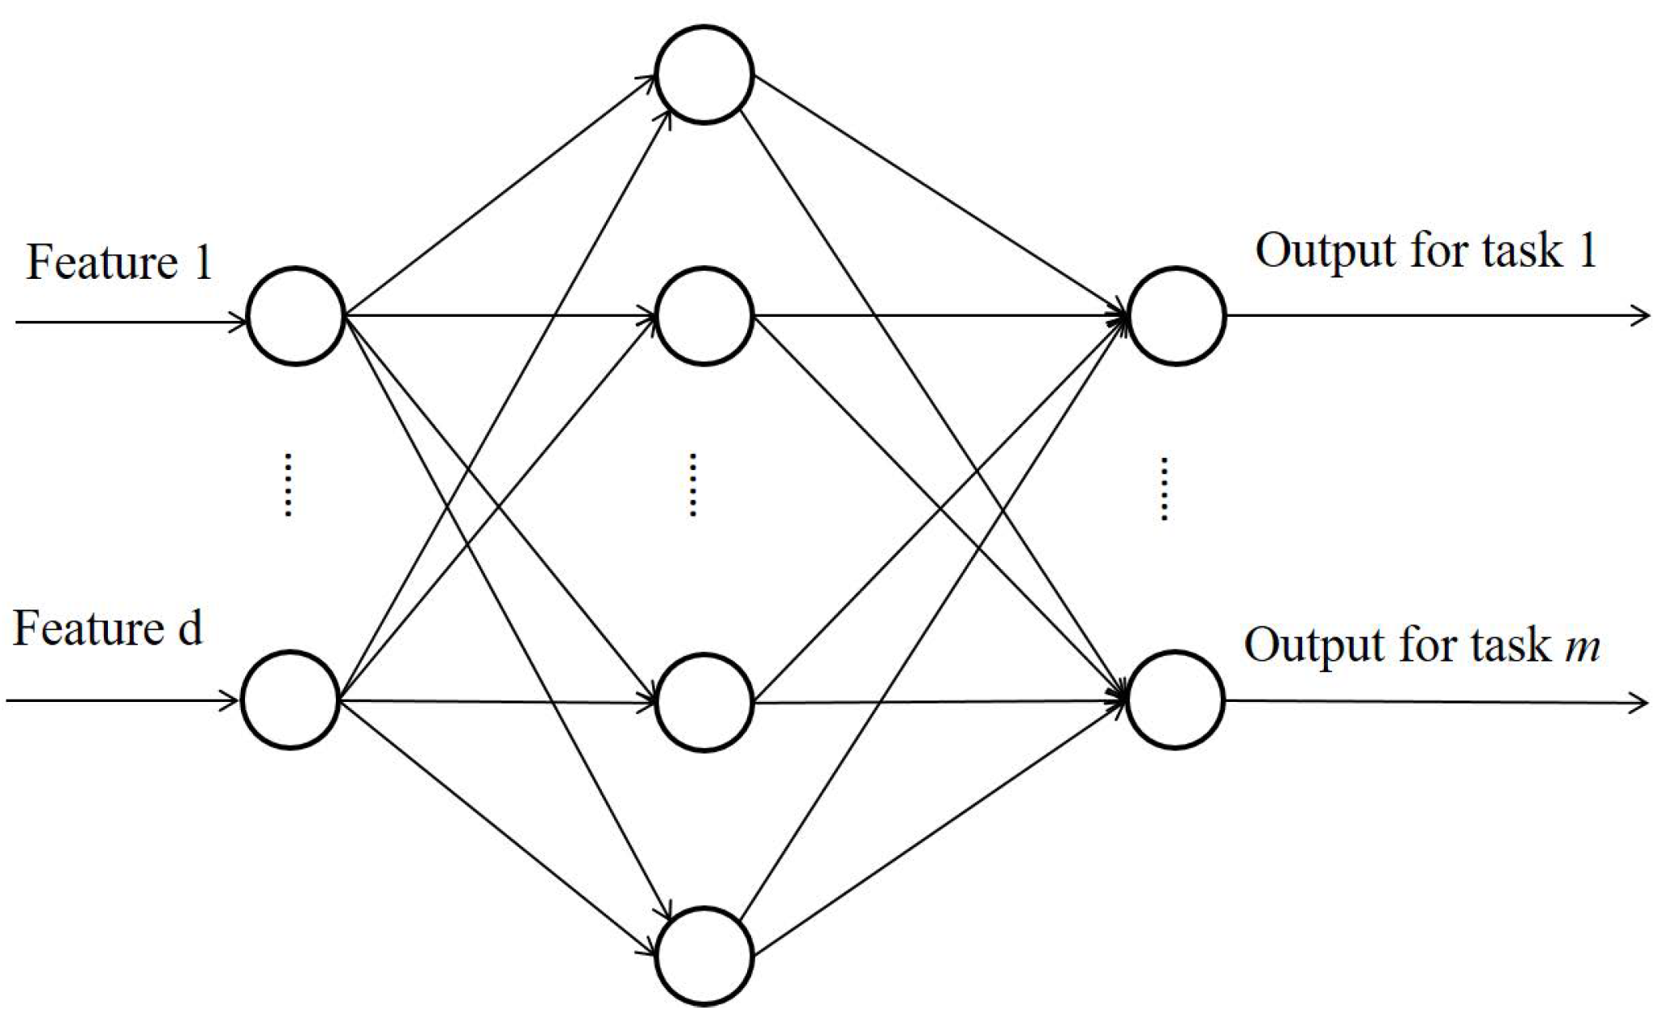
연구 배경
Multi-Layer feedforward neural network: 원시적인 형태의 MTL 적용 모형
초기 MTL 모형은 여러 출력 노드 사용
Notes:
초기 MTL 모형은 기존 기계학습에서 사용되는 네트워크를 기반으로 단순히 출력 노드를 여러 개로 배치한 형태로 설계되었습니다. 이는 MTL이 기존 STL 모형을 확장시키는 방향으로 연구가 되었음을 시사합니다.

Slide 5
연구 배경
MTL 전용 구조들도 활발히 연구 중
MulT, M3ViT, IPT 등 → 다양한 태스크를 효율적으로 처리 가능
최근 연구에서는 STL 모델을 MTL로 확장하는 방식의 효율성 입증
SwinMTL → Swin Transformer 기반 MTL 확장으로 메모리 사용량 감소 및 정확도 유지
강력한 STL 모델인 PVT v2를 MTL로 확장 시 성능 향상 기대
Notes:
최근 MTL에 대한 연구 동향은 크게 두 가지로 MTL에 최적화된 모형을 개발하는 방법과 기존 STL 모형을 MTL로 확장하는 방식이 있습니다. 전자의 예로는 MulT, M3ViT, IPT와 같은 모형들이 있으며 다양한 작업들을 효율적으로 처리할 수 있음을 입증하였습니다. 후자의 예로는 Swin MTL로 기존에 알려져 있는 STL기반 모형인 Swin Transformer를 MTL로 확장시킨 모형입니다. 해당 모형을 제안한 2024년의 논문에 의하면 기존 Swin Transformer 대비 메모리 사용량과 정확도 측면에서 굉장히 높은 성능 향상을 보여주었습니다.

Slide 6
연구 배경
기존 강력한 STL 모델을 기준점으로 삼아 MTL을 적용, 그 효과를 정량적으로 평가하는 방식이 현재 유효한 접근법
본 연구는 PVT v2 기반 MTL 모델을 설계하여 STL 대비 성능 향상과 자율주행 분야 적용 가능성을 분석하고자 함
Notes:
또한, 여러 작업을 동시에 처리하는 학습 방법의 특성 상 기존에 알려져 있는 모형을 기준으로 삼아 이를 MTL로 확장시킨 후 서로를 대조 비교하는 방식 역시 유효한 접근법입니다. 따라서 저희는 PVT v2 기반 MTL 모델을 설계하고 기존 모형과 다른 MTL 모형들과 비교를 하여 해당 모형의 성능을 올리고 이를 자율주행 분야에 적용 가능한지를 분석하고자 합니다.

Slide 7
연구 질문/가설
RQ1. PVT v2 프레임워크에 MTL을 적용한 모형은 단일 작업 학습 모형, 다른 MTL 모형에 비해 작업(이미지 분류, 객체 탐지, 의미론적 분할)에 대한 유의미한 성능 향상이 이루어 지는가?
RQ2. MTL을 이용해 학습시킨 모형은 자율주행 분야에서 기존 프레임워크 대비 어떤 장단점을 갖는가?
Notes:
저희의 연구 질문은 다음과 같습니다. 첫 번째 질문으로는 PVT v2 프레임워크에 멀티태스크러닝을 적용한 모형은 단일 작업 학습 모형에 비해 이미지 분류, 객체 탐지, 의미론적 분할 각 세 작업에 대한 유의미한 성능 향상이 이루어지는가? 두 번째 질문으로는 멀티태스크 러닝을 이용해 학습시킨 모형은 자율주행분야에서 사용되는 기존 프레임워크 대비 어떤 장단점을 갖는가? 입니다

Slide 8
연구 질문/가설
H1. MTL을 이용해 학습시킨 PVT v2 모형은 단일 작업 모형, 다른 MTL 모형보다 정확도, AP, mIoU, #Param 등의 성능 지표에서 유의미한 개선을 보일 것이다.
H2. MTL 기반 모델은 자율 주행 분야에서 연구되는 모형인 HydraNet 대비 정확도 측면에서 유의미한 성능 향상을 보여줄 것이다.
Notes:
이에 대한 저희의 가설로는 첫 번째, 멀티태스크러닝을 이용해 학습시킨 PVT v2 모형은 단일 작업 모형 보다 정확도, AP, mIoU(엠아이오유), 파라미터의 개수 등과 같은 성능 지표에서 유의미한 향상 및 개선이 보일거란 것입니다. 두 번째, 멀티태스크러닝 기반 모형은 자율 주행 분야에서 연구되는 모형인 HydraNet 대비 정확도 측면에어 유의미한 성능 향상을 보여줄 것이라는 겁니다.

Slide 9
테스트 상세
독립 변수
● 학습 구조 (STL vs MTL, Hard Sharing, Soft Sharing)
● 백본 모델 종류
종속 변수
성능 지표: Accuracy, AP (Average Precision), mIoU (mean Intersection over Union), #Parameters, 연산 속도
Notes:
이에 대한 저희의 가설로는 첫 번째, 멀티태스크러닝을 이용해 학습시킨 PVT v2 모형은 단일 작업 모형 보다 정확도, AP, mIoU(엠아이오유), 파라미터의 개수 등과 같은 성능 지표에서 유의미한 향상 및 개선이 보일거란 것입니다. 두 번째, 멀티태스크러닝 기반 모형은 자율 주행 분야에서 연구되는 모형인 HydraNet 대비 정확도 측면에어 유의미한 성능 향상을 보여줄 것이라는 겁니다.

Slide 10
테스트 상세
데이터셋
ImageNet(224*224) or ImageNet(32*32)
COCO 2017
ADE20K 2016
사용 장비 및 도구
GPU: NVIDIA GTX 30080 10GB
프레임워크: PyTorch
모델: PVTv2 기반 구조 + MTL 확장(Hard Sharing, Soft Sharing)
Notes:
이에 대한 저희의 가설로는 첫 번째, 멀티태스크러닝을 이용해 학습시킨 PVT v2 모형은 단일 작업 모형 보다 정확도, AP, mIoU(엠아이오유), 파라미터의 개수 등과 같은 성능 지표에서 유의미한 향상 및 개선이 보일거란 것입니다. 두 번째, 멀티태스크러닝 기반 모형은 자율 주행 분야에서 연구되는 모형인 HydraNet 대비 정확도 측면에어 유의미한 성능 향상을 보여줄 것이라는 겁니다.

Slide 11
테스트 상세
데이터셋
ImageNet(224*224) or ImageNet(32*32)
COCO 2017
ADE20K 2016
사용 장비 및 도구
GPU: NVIDIA GTX 30080 10GB
프레임워크: PyTorch
모델: PVTv2 기반 구조 + MTL 확장(Hard Sharing, Soft Sharing)
Notes:
이에 대한 저희의 가설로는 첫 번째, 멀티태스크러닝을 이용해 학습시킨 PVT v2 모형은 단일 작업 모형 보다 정확도, AP, mIoU(엠아이오유), 파라미터의 개수 등과 같은 성능 지표에서 유의미한 향상 및 개선이 보일거란 것입니다. 두 번째, 멀티태스크러닝 기반 모형은 자율 주행 분야에서 연구되는 모형인 HydraNet 대비 정확도 측면에어 유의미한 성능 향상을 보여줄 것이라는 겁니다.

Slide 12
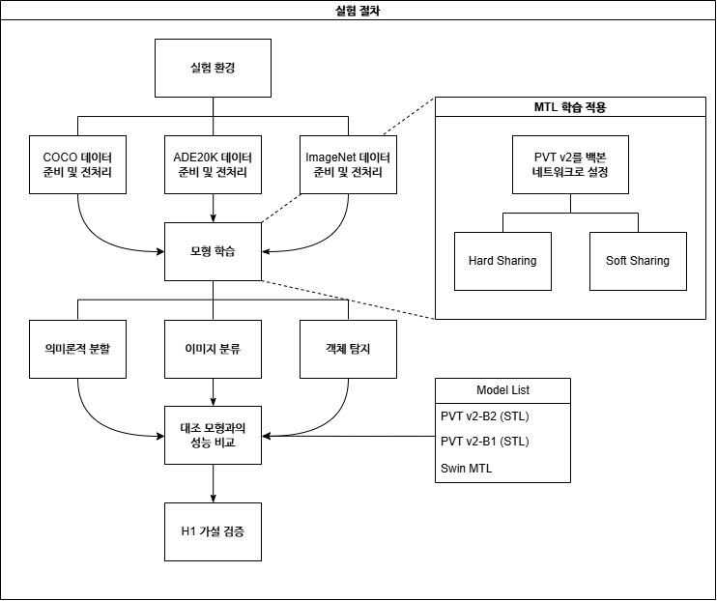
테스트 상세
실험 흐름
데이터셋 준비 및 전처리
PVTv2 모형을 MTL 학습 구조로 확장
세 가지 작업에 대해 학습
기준 모델(Swin MTL, PVTv1-B1)과 비교
지표를 기반으로 유의미함 검증
정량 지표
Accuracy(이미지 분류)
AP (객체 탐지)
mIoU (의미론적 분할)
#Parameters, Inference Time
활용 도구: COCO API, mIoU 평가 스크립트
Notes:
이에 대한 저희의 가설로는 첫 번째, 멀티태스크러닝을 이용해 학습시킨 PVT v2 모형은 단일 작업 모형 보다 정확도, AP, mIoU(엠아이오유), 파라미터의 개수 등과 같은 성능 지표에서 유의미한 향상 및 개선이 보일거란 것입니다. 두 번째, 멀티태스크러닝 기반 모형은 자율 주행 분야에서 연구되는 모형인 HydraNet 대비 정확도 측면에어 유의미한 성능 향상을 보여줄 것이라는 겁니다.

Slide 13
테스트 상세
데이터셋
ImageNet(224*224) or ImageNet(32*32)
COCO 2017
ADE20K 2016
사용 장비 및 도구
GPU: NVIDIA GTX 30080 10GB
프레임워크: PyTorch
모델: PVTv2 기반 구조 + MTL 확장(Hard Sharing, Soft Sharing)
Notes:
이에 대한 저희의 가설로는 첫 번째, 멀티태스크러닝을 이용해 학습시킨 PVT v2 모형은 단일 작업 모형 보다 정확도, AP, mIoU(엠아이오유), 파라미터의 개수 등과 같은 성능 지표에서 유의미한 향상 및 개선이 보일거란 것입니다. 두 번째, 멀티태스크러닝 기반 모형은 자율 주행 분야에서 연구되는 모형인 HydraNet 대비 정확도 측면에어 유의미한 성능 향상을 보여줄 것이라는 겁니다.

Slide 14
테스트 케이스
Id | 대상(모델/조건) | 실험 조건 | 테스트 데이터 | 평가지표 | 예상 결과
TC-1.1 | PVT v2-B0 (STL) | 단일 작업 학습 | ImageNet | Accuracy | Accuracy 70%
TC-1.2 | PVT v2-B0 (STL) | 단일 작업 학습 | COCO | AP | AP 37.1
TC-1.3 | PVT v2-B0 (STL) | 단일 작업 학습 | ADE20K | mIoU | mIoU 37.2%
TC-2 | Swin MTL | MTL 구조 (기존 구조) | 3개 데이터셋 | Accuracy, AP, mIou | Acc: 81.3% AP: 50.5 mIoU: 50.35%
TC-3 | PVT v2-B0 + MTL (Hard Sharing) | 다중 작업, 공유 구조 | 3개 데이터셋 | Accuracy, AP, mIou | Acc: 75% AP: 43 mIoU: 43%
Notes:
이에 대한 저희의 가설로는 첫 번째, 멀티태스크러닝을 이용해 학습시킨 PVT v2 모형은 단일 작업 모형 보다 정확도, AP, mIoU(엠아이오유), 파라미터의 개수 등과 같은 성능 지표에서 유의미한 향상 및 개선이 보일거란 것입니다. 두 번째, 멀티태스크러닝 기반 모형은 자율 주행 분야에서 연구되는 모형인 HydraNet 대비 정확도 측면에어 유의미한 성능 향상을 보여줄 것이라는 겁니다.

Slide 15
테스트 케이스
Accuracy: 이미지 분류 정확도
AP: 객체 탐지에서의 평균 정밀도
mIou: 의미론적 분할에서의 평균 IoU (Intersection over Union, 교집합 비율)
#Param: 모델의 전체 파라미터 수
Inference Time: 테스트 1장당 소요 시간(실시간 분석용)
Notes:
이에 대한 저희의 가설로는 첫 번째, 멀티태스크러닝을 이용해 학습시킨 PVT v2 모형은 단일 작업 모형 보다 정확도, AP, mIoU(엠아이오유), 파라미터의 개수 등과 같은 성능 지표에서 유의미한 향상 및 개선이 보일거란 것입니다. 두 번째, 멀티태스크러닝 기반 모형은 자율 주행 분야에서 연구되는 모형인 HydraNet 대비 정확도 측면에어 유의미한 성능 향상을 보여줄 것이라는 겁니다.

